Slide 2
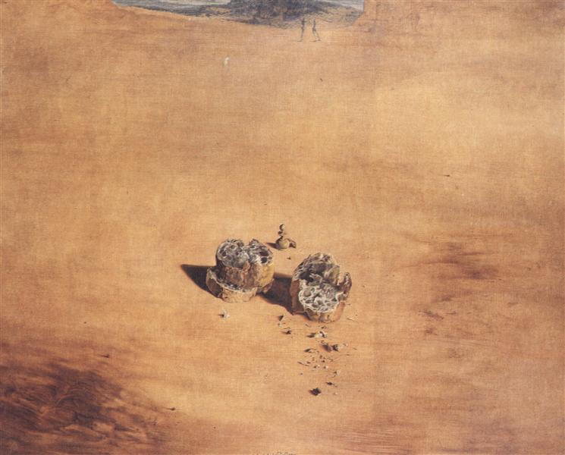
Gods voedselלחם) ) in de Septuaginta-versie van Leviticus:
Een antropomorfisme vermeden?
Ellen De Doncker OTW 239 20 januari 2023

Slide 3
Inhoud
Inleiding: Een eenzijdig perspecief
Gods voedsel: Verzen en varianten
  Vermijding?
  Vervanging?
Implicaties van de Griekse vertaling: Offer als een geschenk?
Conclusie

Slide 4
Inleiding

Slide 5
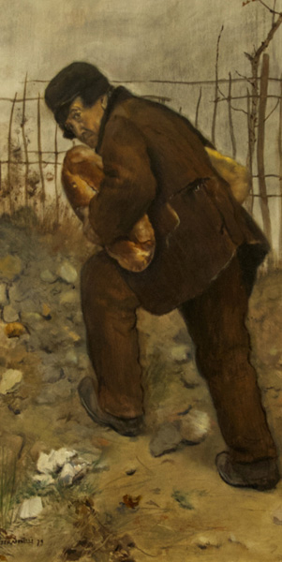
Inleiding: Een eenzijdig perspectief
Anti-antropomorfismen in de Septuagint: Fritsch (1943) –> theologie van de Septuagint?
LXX-Leviticus:לחם ‘van’ God wordt vertaald met δῶρον (Lev 21 & 22), of ontbreekt (Lev 3), i.p.v. gewoonlijke ἄρτος
Is dit anti-anthropomorfisme? Meerderheid: “ja”
  Daniel (1966): Nous nous trouvons devant une modification consciente de la structure de la phrase hébraïque de la part des traducteurs, pour satisfaire à leur désir d’éliminer radicalement de לחם, dans cette conjoncture, tout ce qui pourrait, de près ou de loin, rappeler le sens primitif de ce mot
  Wevers (1997): The translator avoids any notion of God’s bread […] In an Egyptian environment during the Ptolemaic period such notion might well be pagan
  Vahrenhorst (2011), Rösel (1998): Das Wort « Brot » wird in Opferzusammenhängen oft weggelassen. So vermeidet der übersetzer den indruck, dass Gott sich von den Opfern ernähre.
  Büchner (2017): Distinguishing between God’s food and the food for humans, stressing that God does not eat like humans, but accepts sacrifices through smoke
  Een andere mogelijkheid?
    Voitila (2015): Caution should be exercised regarding the extent of the translator’s exegesis […] a less intentional reason on the part of the translator is possible
Jean-François Raffaëlli, L'homme aux deux pains, 1879

Slide 6
Gods voedsel:
Verzen en Varianten

Slide 7
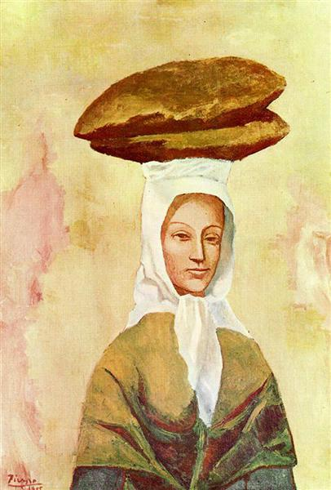
Pablo Picasso, La porteuse de pains, 1905
Gods voedsel
Offers als voedsel voor God?
  Num 28:2 (MT): “Laat de Israëlieten ervoor zorgen dat ze mij op de vastgestelde tijden mijn offers brengen, het voedsel (לחם ) dat me wordt aangeboden als een geurige gave die me behaagt.”
  God “eet” geen offers!: Psalm 50:7–15
  Het eten van offergaven behoort andere goeden toe : Deut 32:37-38
ἄρτος : standaard equivalent vanלחם in LXX-Pentateuch
  64 keer
  Ook bredere betekenis van ‘voedsel’
  Bewuste “breuk” met stereotypische vertaling?
Anti-anthropomorfisme?
  Vermijding
  Vervanging

Slide 8
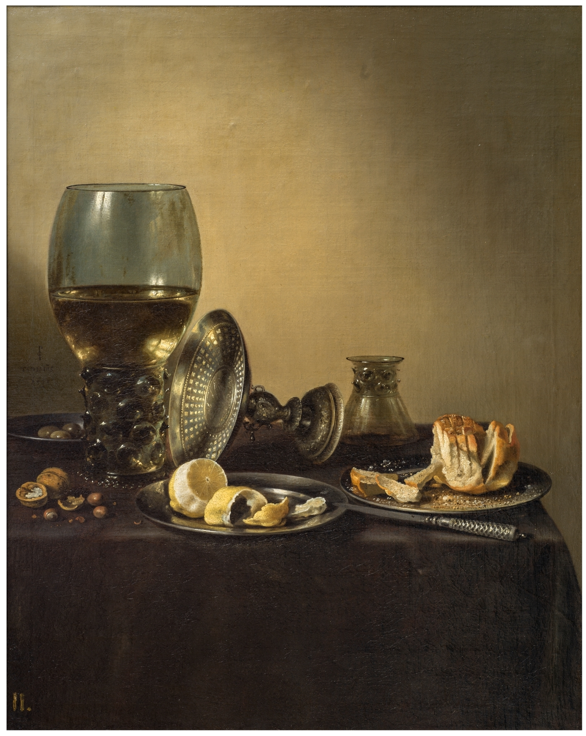
Gods voedsel
Vermijding?
Lev 3:11.16
Lev 3:11 | ‏וְהִקְטִיר֥וֹ הַכֹּהֵ֖ן הַמִּזְבֵּ֑חָה לֶ֥חֶם אִשֶּׁ֖ה לַיהוָֽה De priester zal dat op het altaar in rook laten opgaan. [Het is] voedsel, een vuuroffer voor de Heer. | ἀνοίσει ὁ ἱερεὺς ἐπὶ τὸ θυσιαστήριον· ὀσμὴν εὐωδίας, κάρπωμα κυρίῳ. De priester zal een offer brengen op het altaar: een offer van aangename geur, een vuuroffer voor de Heer.
Lev 3:16 | ‏וְהִקְטִירָ֥ם הַכֹּהֵ֖ן הַמִּזְבֵּ֑חָה לֶ֤חֶם אִשֶּׁה֙ לְרֵ֣יחַ נִיחֹ֔חַ כָּל־חֵ֖לֶב לַיהוָֽה׃ De priester zal die op het altaar in rook laten opgaan. [Het is] voedsel, een vuuroffer met een aangename geur. Al het vet [is] voor de Heer. | καὶ ἀνοίσει ὁ ἱερεὺς ἐπὶ τὸ θυσιαστήριον· κάρπωμα, ὀσμὴ εὐωδίας τῷ κυρίῳ. πᾶν τὸ στέαρ τῷ κυρίῳ· En de priester zal een offer brengen op het altaar: een vuuroffer, een goede geur voor de Heer, al het vet [is] voor de Heer.
Pieter Claesz, Still Life with Römer, Silver Tazza and Bread Roll, 1637

Slide 9
Gods voedsel
Vermijding?
Lev 3:11.16
  לחם in brede betekenis als ‘voedsel”
  LXX: minus van לחם
    Bewuste vermijding?
Varianten:

Slide 10
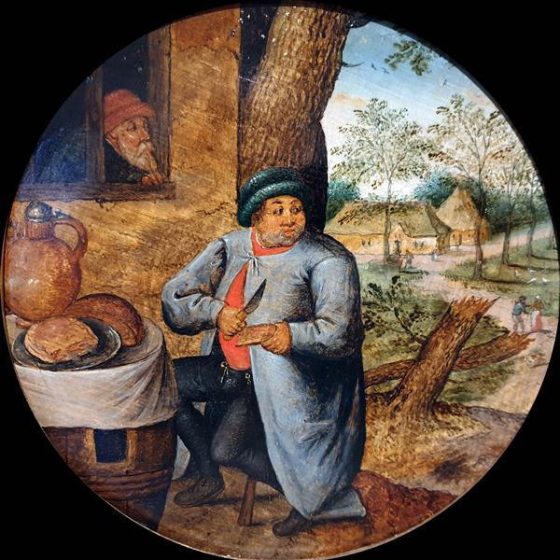
Gods voedsel
Vermijding?
Drie grote varianten
  Anti-anthropomorfisten: “drie maal vermijding”!
  Benadrukken dat YHWH iets anders ontvangt dan het vet d.m.v.:
  Suffix
  Lamed v. 16
  minus van לחם
Komen deze ‘minussen’ werkelijk voort uit vermijding?
Mogelijkheid van een andere Vorlage?
Pieter Brueghel de Jongere, De Broodeter, 1616

Slide 11
Gods voedsel
Vermijding?
Mogelijkheid Vorlage: tekstgetuigen:
  1) Suffix:
  SamP v. 11
  In Pentateuch, קטר 5x met suffix (Ex 30:7.8; Lev 3:11.16; 4:10) -> hier is suffix nooit vertaald als lijdend voorwerp!
  2) Lamed v. 16
  Idem MT Lev 3:5
  Lamed niet vertaald in LXX-Lev 3:6
  De formule אשׁה ריח ניחח (i.e., zonder lamed) verschijnt vaak in Leviticus (Lev 1:9.13.17; 2:2.9; 3:5; 23:18)
  3) minus van לחם
  v. 11: Vorlage?
  v. 16 harmonisation with v. 11?
    Resultaat: parallel v. 5 – 11 – 16
Vers | MT | LXX | SamP | DSS |  | Hexapla/De Rossi
Lev 3:11 | ‏ וְהִקְטִיר֥וֹ הַכֹּהֵ֖ן הַמִּזְבֵּ֑חָה לֶ֥חֶם אִשֶּׁ֖ה לַיהוָֽה | ἀνοίσει ὁ ἱερεὺς ἐπὶ τὸ θυσιαστήριον· ὀσμὴν εὐωδίας, κάρπωμα κυρίῳ. | והקטיר הכהן המזבחה לחם אשה ליהוה | (Pap4QLXXLev^{b} f7) ανοι]σε[ι ο ιερευς επι το θυ][σιαστηριον οσμ]ην[ευωδιας καρπωμα] [τωι Ιαω] | (4Q24 f8) והק֯[ט]יר הכהן המזבחה ל[חם אשה ליהוה. ⟦ ⟧] | Ο ': ὀσμὴ εὐωδίας κάρπωμα. Ἄλλος· ἀρτὸν πυρόν De Rossi: codex 476: אשה ריח ניחח; cod. Kenn. 5: ‌לריח ניחח
Lev 3:16 | ‏ וְהִקְטִירָ֥ם הַכֹּהֵ֖ן הַמִּזְבֵּ֑חָה לֶ֤חֶם אִשֶּׁה֙ לְרֵ֣יחַ נִיחֹ֔חַ --- כָּל־חֵ֖לֶב לַיהוָֽה׃ | καὶ ἀνοίσει ὁ ἱερεὺς ἐπὶ τὸ θυσιαστήριον· --- κάρπωμα, --- ὀσμὴν εὐωδίας τῷ κυρίῳ πᾶν τὸ στέαρ τῷ κυρίῳ· | והקטירם הכהן המזבחה לחם אשה לריח ניחח ליהוה כל חלב ליהוה |  | (4Q25 f2) וה]קטירם הכהן המזב[חה לחם ]אׄשה [לריח ניחח --- כל חלב לי]ה֯[וה ]. | Οʹ· ἄρτον κάρπωμα. Ἄλλος· ἄρτον πυρόν. Ἄλλος· ἄρτον προσφοῥαν
Vers | Vorlage? | LXX
3:5 | אִשֵּׁה רֵיחַ נִיחֹחַ לַיהוָה | κάρπωμα ὀσμὴν εὐωδίας κυρίῳ
3:11 | לריח ניחח אשׁה ליהוה | ὀσμὴν εὐωδίας κάρπωμα κυρίῳ
3:16 | לֶחֶם אִשֶּׁה לְרֵיחַ נִיחֹחַ | κάρπωμα ὀσμὴν εὐωδίας τῷ κυρίῳ

Slide 12
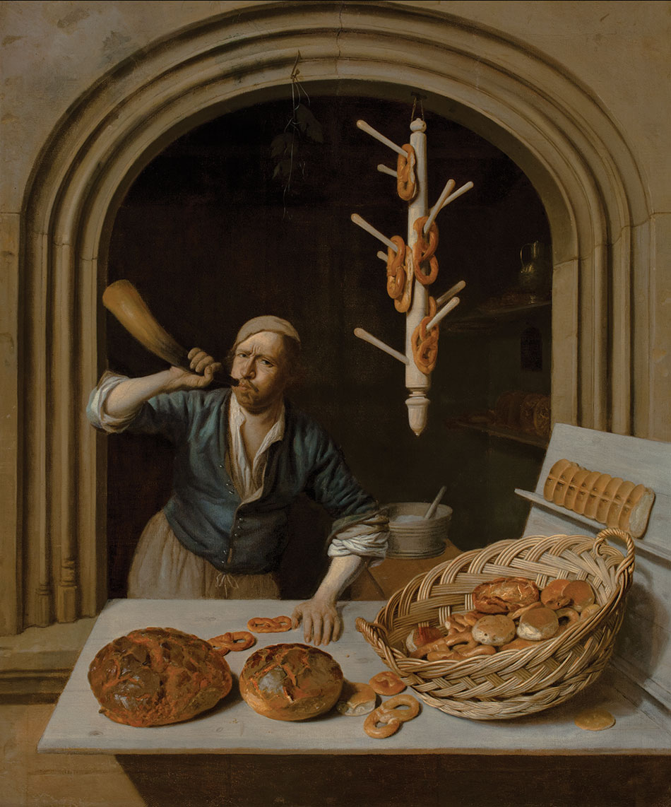
Gods voedsel
Vermijding?
Vorlage
Harmonisatie
“Een behagende geur voor de Heer” behouden
  Aandacht! Niet te verwarren:
  materieel/anthropomorf
  immaterieel/anti-anthropomorf
Job Adriaensz, De Bakker, 1681

Slide 13
Gods voedsel
Vervanging?
Lev 21—22
  לחם consistent vertaald door δῶρα τοῦ θεοῦ
  LXX had Vorlage met לחם :
    Alle tekstgetuigen lezen לחם
    Enkel Targumim: קָרְבָּן (maar reeds interpretatie?)
  Ongewone vertaling voor לחם!
Lev 21:6 | ‏קְדֹשִׁ֤ים יִהְיוּ֙ לֵאלֹ֣הֵיהֶ֔ם וְלֹ֣א יְחַלְּל֔וּ שֵׁ֖ם אֱלֹהֵיהֶ֑ם כִּי֩ אֶת־אִשֵּׁ֨י יְהוָ֜ה לֶ֧חֶם אֱלֹהֵיהֶ֛ם הֵ֥ם מַקְרִיבִ֖ם וְהָ֥יוּ קֹֽדֶשׁ׃ | ἅγιοι ἔσονται τῷ θεῷ αὐτῶν καὶ οὐ βεβηλώσουσιν τὸ ὄνομα τοῦ θεοῦ αὐτῶν· τὰς γὰρ θυσίας κυρίου δῶρα τοῦ θεοῦ αὐτῶν αὐτοὶ προσφέρουσιν καὶ ἔσονται ἅγιοι.
Lev 21:8 | ‏ וְקִדַּשְׁתּ֔וֹ כִּֽי־אֶת־לֶ֥חֶם אֱלֹהֶ֖יךָ ה֣וּא מַקְרִ֑יב קָדֹשׁ֙ יִֽהְיֶה־לָּ֔ךְ כִּ֣י קָד֔וֹשׁ אֲנִ֥י יְהוָ֖ה מְקַדִּשְׁכֶֽם׃ | καὶ ἁγιάσει αὐτόν, τὰ δῶρα κυρίου τοῦ θεοῦ ὑμῶν οὗτος προσφέρει· ἅγιος ἔσται, ὅτι ἅγιος ἐγὼ κύριος ὁ ἁγιάζων αὐτούς.
Lev 21:17 | ‏דַּבֵּ֥ר אֶֽל־אַהֲרֹ֖ן לֵאמֹ֑ר אִ֣ישׁ מִֽזַּרְעֲךָ֞ לְדֹרֹתָ֗ם אֲשֶׁ֨ר יִהְיֶ֥ה בוֹ֙ מ֔וּם לֹ֣א יִקְרַ֔ב לְהַקְרִ֖יב לֶ֥חֶם אֱלֹהָֽיו׃ | Εἰπὸν Ααρων Ἄνθρωπος ἐκ τοῦ γένους σου εἰς τὰς γενεὰς ὑμῶν, τίνι ἐὰν ᾖ ἐν αὐτῷ μῶμος, οὐ προσελεύσεται προσφέρειν τὰ δῶρα τοῦ θεοῦ αὐτοῦ.
Lev 21:21 | ‏כָּל־אִ֞ישׁ אֲשֶׁר־בּ֣וֹ מ֗וּם מִזֶּ֙רַע֙ אַהֲרֹ֣ן הַכֹּהֵ֔ן לֹ֣א יִגַּ֔שׁ לְהַקְרִ֖יב אֶת־אִשֵּׁ֣י יְהוָ֑ה מ֣וּם בּ֔וֹ אֵ֚ת לֶ֣חֶם אֱלֹהָ֔יו לֹ֥א יִגַּ֖שׁ לְהַקְרִֽיב׃ | πᾶς, ᾧ ἐστιν ἐν αὐτῷ μῶμος, ἐκ τοῦ σπέρματος Ααρων τοῦ ἱερέως, οὐκ ἐγγιεῖ τοῦ προσενεγκεῖν τὰς θυσίας τῷ θεῷ σου· ὅτι μῶμος ἐν αὐτῷ, τὰ δῶρα τοῦ θεοῦ οὐ προσελεύσεται προσενεγκεῖν.
Lev 21:22 | ‏ לֶ֣חֶם אֱלֹהָ֔יו מִקָּדְשֵׁ֖י הַקֳּדָשִׁ֑ים וּמִן־הַקֳּדָשִׁ֖ים יֹאכֵֽל׃ | τὰ δῶρα τοῦ θεοῦ τὰ ἅγια τῶν ἁγίων καὶ ἀπὸ τῶν ἁγίων φάγεται·
Lev 22:25 | ‏וּמִיַּ֣ד בֶּן־נֵכָ֗ר לֹ֥א תַקְרִ֛יבוּ אֶת־לֶ֥חֶם אֱלֹהֵיכֶ֖ם מִכָּל־אֵ֑לֶּה כִּ֣י מָשְׁחָתָ֤ם בָּהֶם֙ מ֣וּם בָּ֔ם לֹ֥א יֵרָצ֖וּ לָכֶֽם׃ | καὶ ἐκ χειρὸς ἀλλογενοῦς οὐ προσοίσετε τὰ δῶρα τοῦ θεοῦ ὑμῶν ἀπὸ πάντων τούτων, ὅτι φθάρματά ἐστιν ἐν αὐτοῖς, μῶμος ἐν αὐτοῖς, οὐ δεχθήσεται ταῦτα ὑμῖν.

Slide 14
Gods voedsel
Vervanging?
Breuk met stereotype vertaling -> Waarom?
  Enkel voor anti-anthropomorfistische doeleinden?
  Daniel: ἄρτος =לחם in Pentateuch; uitzonderingen: voor vorm of helderheid, m.b.t. context.
  Positieve beweging! Wat wordt uitgedrukt in LXX? Waarom consistent?
δῶρον in LXX-Leviticus:
  Lev 2:4, סֹלֶת חַלּוֹת (gebakjes van fijne bloem) = δῶρον κυρίῳ ἐκ σεμιδάλεως
  Semantisch link brood – geschenk?
δῶρον in Griekse literatuur: offer aan een godheid
LXX: δῶρον | MT | Verzen
enkelvoud | קָרְבָּן | 1:3.10.14(x2); 2:1(x2).4.5.7.12; 3:1.2.6.7.8.12; 4:23.32; 5:11; 6:13; 7:16.29; 9:15; 17:4
 | סֹלֶת חַלּוֹת | 2:4
meervoud | קָרְבָּן | 1:2 (2x); 7:13.14; 9:7; 22:18.27; 23:14; 27:9.11
 | קָרְבָּן (pl) | 7:38
 | לֶ֧חֶם | 21:6.8.17.21.22; 22:25

Slide 15
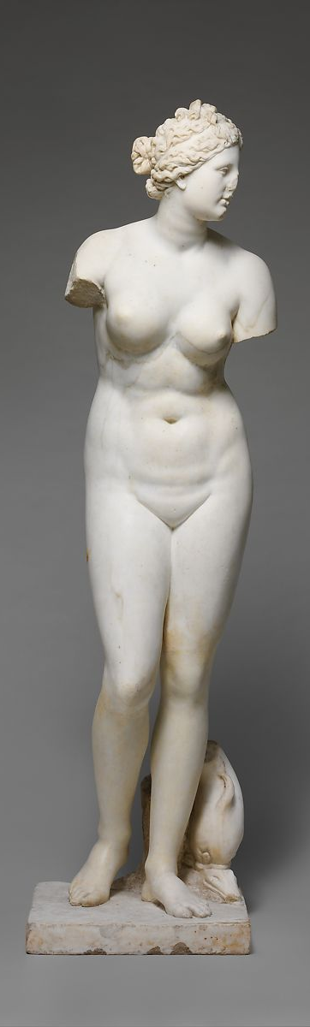
Gods voedsel
Vervanging?
δῶρον in Griekse literatuur:
  Genitief: Diegene die schenkt:
  Homeros, Ilias, 3, 54: δῶρ’ Ἀφροδίτης
  Diogenes Laertius, Vitae philosophorum 5, 19: αὐτὸν δὲ θεοῦ δῶρον εἰπεῖν εὐμορφίαν
  Datief: Diegene die ontvangt
  Homeros, Ilias, 6.293:φέρε δῶρον Ἀθήνῃ
  Aristophanes, Plutus 849: Χαρίεντά γ’ ἤκεις δῶρα τῷ θεῷ φέρων
δῶρον in inscripties:
  Σεράπις δῶρα op amforen in Pompeii
  LXX-Leviticus: δῶρα τοῦ θεοῦ = geschenken vanwege of aan God?
  LXX-Lev 21 & 22: δῶρα τοῦ θεοῦ met genitief vs. LXX-Pentateuch: δῶρον + God in datief
  קָרְבָּן לַיהוָה -> lamed = datief, MAAR ook zonder lamed vertaalt LXX datief! (MT-Lev 23:14: אֶת-קָרְבַּן אֱלֹהֵיכֶם // LXX-Lev 23:14: δῶρον τῷ κυρίῳ)
  Sous-entendre offer als betrokkenheid van de Heilige -> priesters: Context: participatie in heiligheid d.m.v. offer! (vb. Lev 21:8: “hij biedt het voedsel van uw God aan. Hij moet heilig voor u zijn, want Ik ben heilig. Ik ben de Heer, Die u heiligt”.)
  Letterlijke vertaling met implicaties!

Slide 16
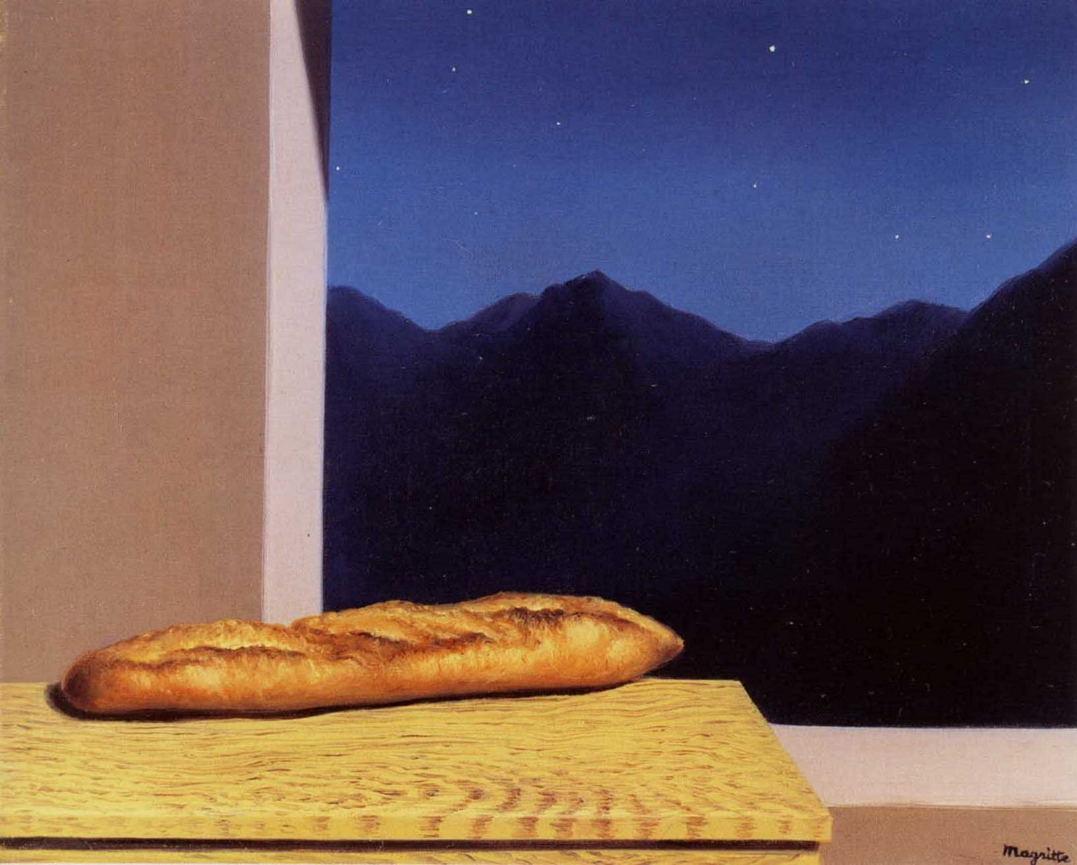
Gods voedsel
Vervanging?
Keuze voor δῶρον creëert woordpaar:
  In LXX-Lev 21:6: θυσία = אִשֶּׁה (vaker κάρπωμα in Leviticus), en δῶρα = לֶחֶם
  Resultaat: twee algemene termen voor offers worden nu parallel gebruikt (τὰς γὰρ θυσίας κυρίου δῶρα τοῦ θεοῦ αὐτῶν αὐτοὶ προσφέρουσιν)
  Ribbens (2016): “a general appeal to all types and kinds of sacrifices”
    Beide termen refereren in LXX-Pentateuch naar zowel ‘bloedloze’ als ‘bloedige’ offers
    Cf. Brief Aristeas 234: οὐ δώροις οὐδὲ θυσίαις: woordpaar gebruikt voor “alle soorten offers” algemeen
  Hieke (2014): MT verwijst naar “alle offers” in Lev 21: “Speise ihres Gottes“ entschließt diese und alle weiteren Opfer (über die Feueropfer hinaus)
René Magritte, L’avenir, 1936

Slide 17
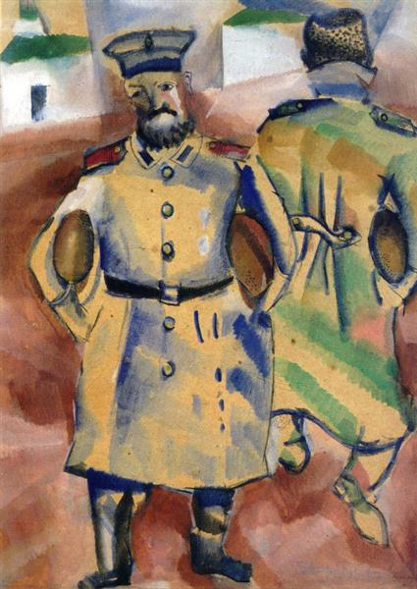
Gods voedsel
Vervanging?
Keuze voor δῶρον als een puur negatieve beweging “weg van” anthropomorfisme?
  Positieve beweging aanwezig: « content-fitted » vertaling
    Wederzijdse toenadering Heilige – heilige priesters d.m.v. offer
    Woordpaar -> alle offers!
  Voorzichtigheid met evalueren als anti-antropomorfisme: andere, positieve elementen zijn ook aanwezig!
    Cf. M. Dhondt (2021):
  In using the term “exegesis” in reference mainly to deviations between the Hebrew and the Greek, the Septuagint interpretation is measured against a modern, scholarly interpretation of the Hebrew, which is presumably the “correct” reading. Where the ancient and the modern interpretations of the Hebrew overlap, the Greek is seen as “proper translation”; where they differ, for reasons that can be ascribed to the translator, it has been regarded as “exegesis” [...] what constitutes a deviation between the Hebrew and the Greek for modern scholarship may, for the Septuagint translator, have been an expression of what the source text was thought to mean, rather than an attempt to change its content.
Marc Chagall, Soldats avec du pain, 1915

Slide 18
Implicaties van de Griekse vertaling :
Offer als geschenk?

Slide 19
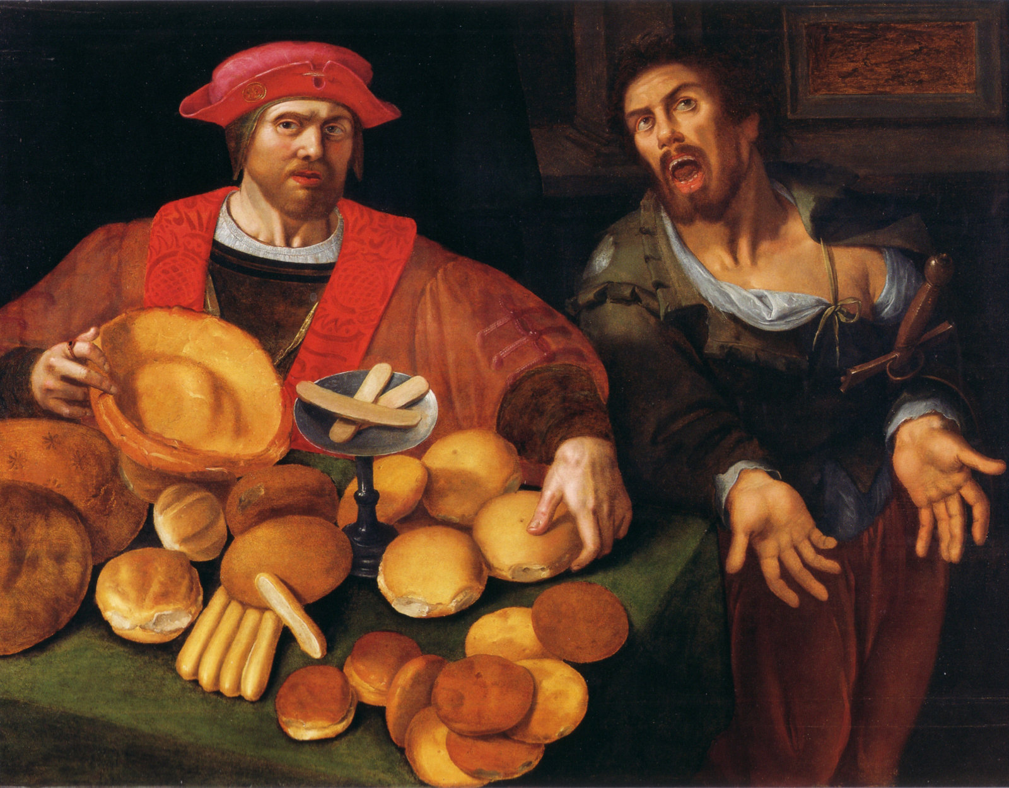
Implicaties: Offer als geschenk?
In de Griekse vertaling: offer = geschenk, niet voedsel
Klassiek binoom:
1) Offer = geschenk
      Tylor (1871), Gray (1925), Schenker (1983)
      Plato, Euthrypho 14c: “τὸ θύειν δωρεῖσθαί ἐστι τοῖς θεοῖς”
      LXX
    Offer = maaltijd
      Smith (1889), Eissfeldt
      MT
      Num 28:2 (MT)
De twee ideeën zijn vervlochten in MT en LXX!
  MT: werkwoord קרב verbonden met ‘geschenk’
    Ps 72,10; Mal 1:8, Num 7:10
    inscripties Mount Gerizim
  LXX: קרב in de verzen m.b.t. ‘Gods voedsel’ in Lev 21—22 vertaald door προσφέρω -> verbonden met voedsel:
    Vb..: Xenophon, Memorabilia 3.11.13 : ὁρᾷς γὰρ ὅτι καὶ τῶν βρωμάτων τὰ ἥδιστα, ἐὰν μέν τις προσφέρῃ πρὶν ἐπιθυμεῖν, ἀηδῆ φαίνεται; Plato, Phaedrus, 270b: φάρμακα καὶ τροφὴν προσφέρων(medicijnen en dieet voorschrijven)
Onbekend, Arm en rijk, 17e eeuw

Slide 20
Conclusie

Slide 21
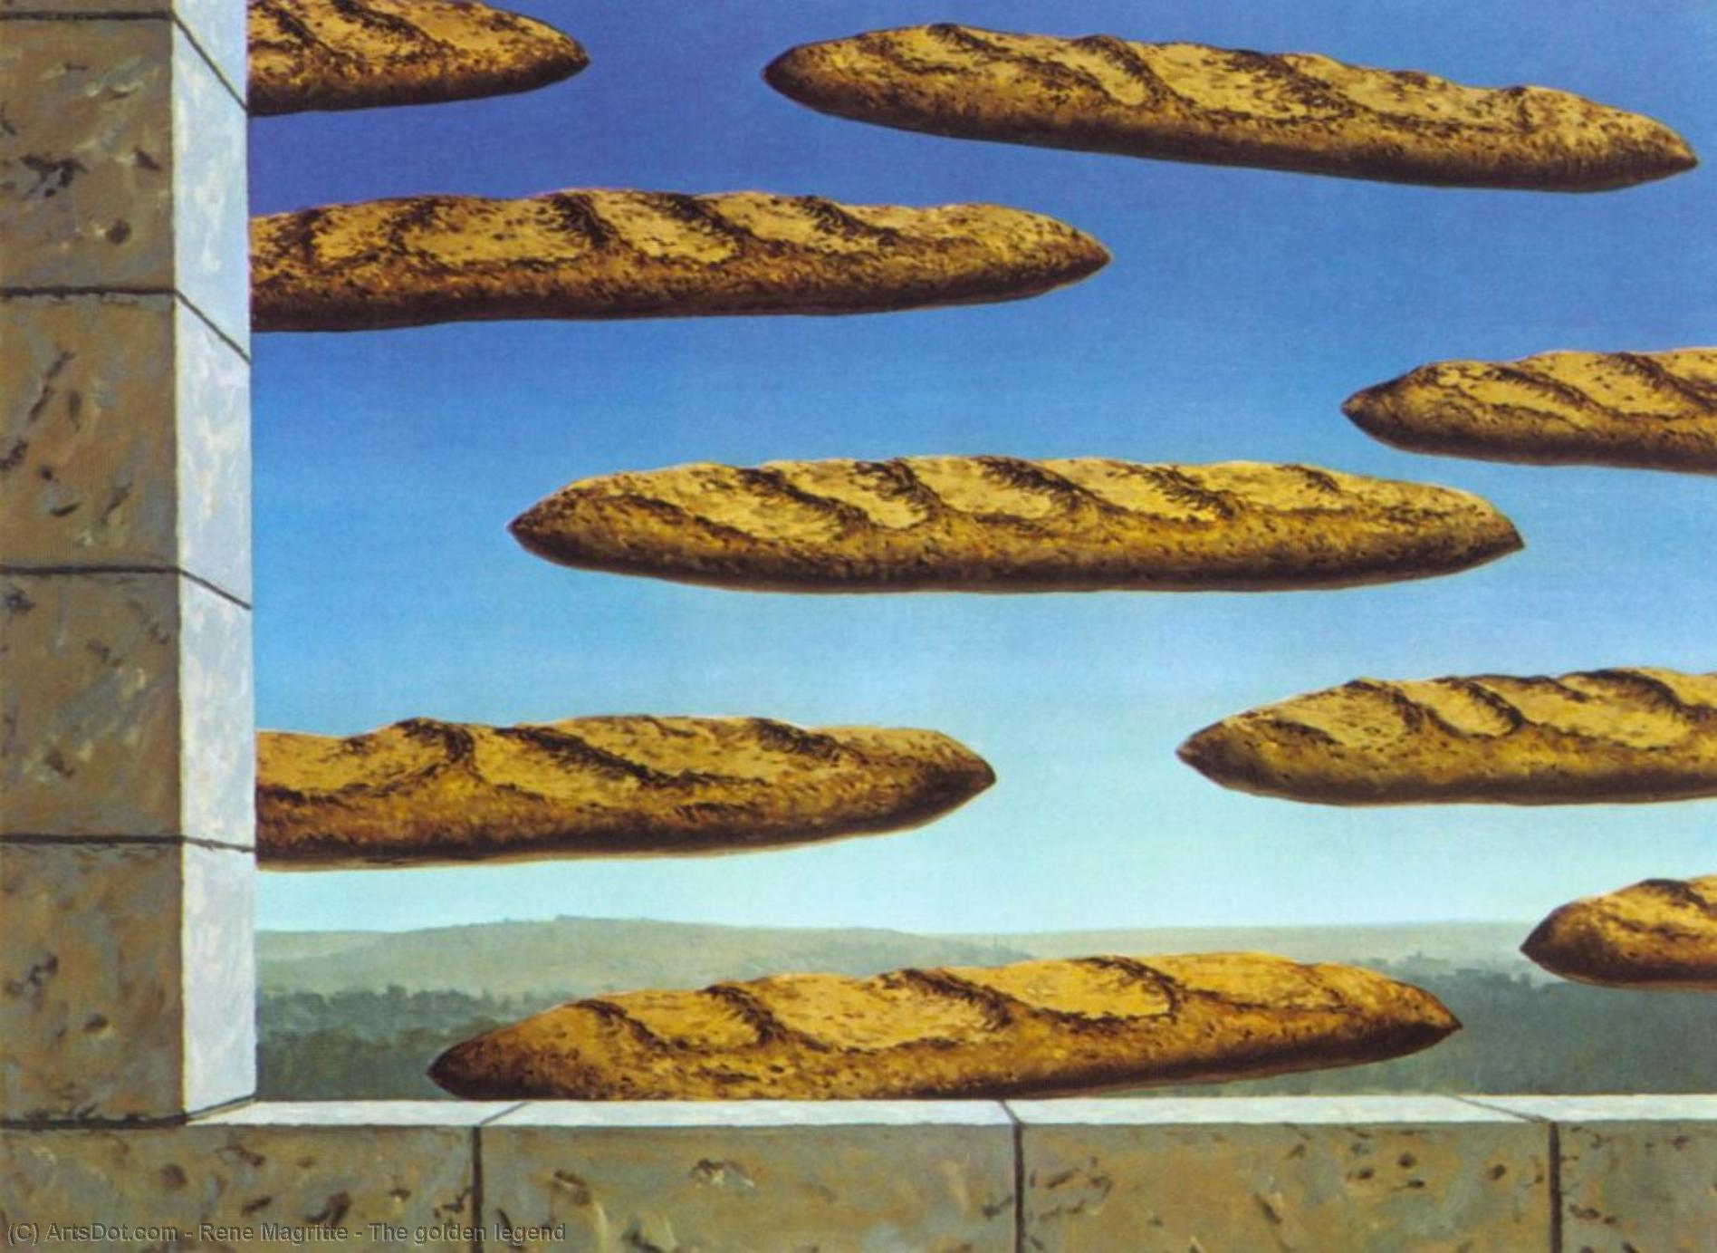
Conclusie
Gods voedsel in LXX: meer dan vermijding
  Vorlage, harmonisatie
  Positieve beweging: “syntax & semantics”
    Ontsnappen aan het letterlijk/vrij binoom
Vertaaltechniek LXX-Leviticus:
  Vertaalkeuzes afgestemd op inhoud van de verzen, en socioculturele context
Wat met anthropomorfismen?
  Genuanceerd beeld nodig
  Aandacht voor positieve beweging LXX
  Nood aan veelzijdige benadering
Rene Magritte, Le doré légende, 1958

Slide 22
Van harte bedankt!

